Slide 1
SWAP&DROP KIDS
Приложение для обмена детскими вещами

Slide 2
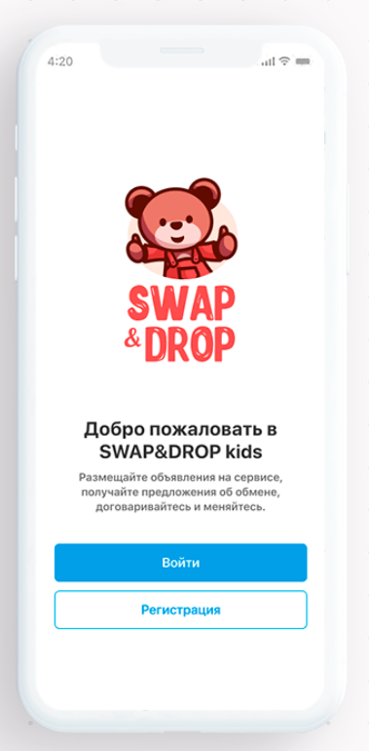

Обзор приложения
SWAP&DROP kids – приложение для обмена вещами между родителями
Обмен производится при помощи системы баллов. Т.е. не вещь на вещь, а вещь на условное количество баллов (свопов SW)

Slide 3
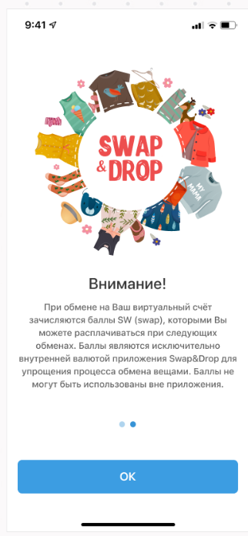
Задачи, которое решает приложение
1) Избавление от ненужных вещей
2) Рациональное потребление – вторая жизнь для вещи
3) Помощь семьям с низким доходом (возможность отдать бесплатно)

Slide 4
ЧТО БЫЛО СДЕЛАНО
Создание MVP продукта
Ссылки на скачивание в Google Play и App Store
https://play.google.com/store/apps/details?id=com.swapanddrop.app
https://apps.apple.com/ru/app/swap-drop-kids/id1669942779
2) Создание сайта для продвижения продукта в поисковых системах
https://swapndrop.ru/
3) Тестирование на аудитории

Slide 5
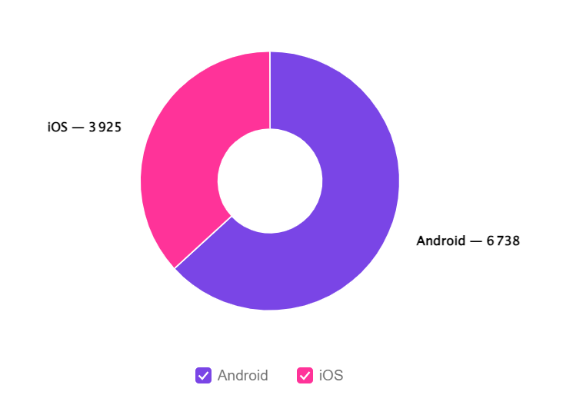
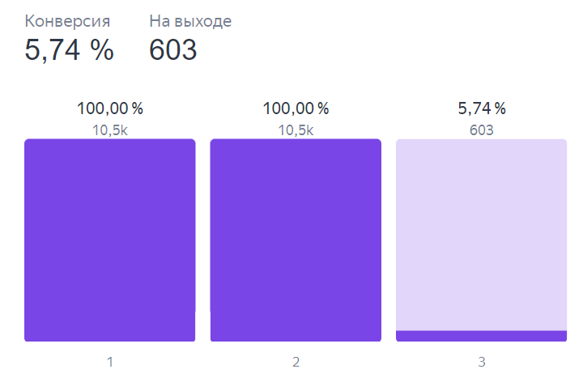
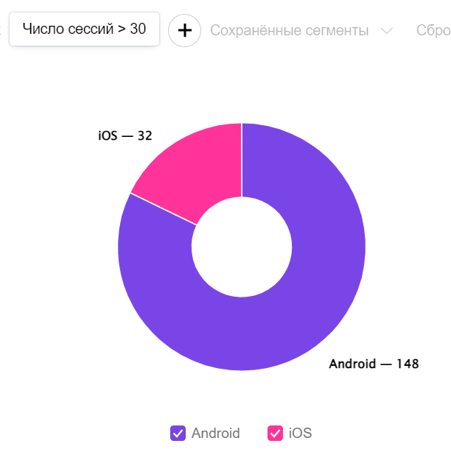
Результаты (c 01.03-01.10.2023)
603 пользователя разместили объявления через приложение
Потрачено 1 200 000 руб (разработка + реклама)

Slide 6
Планы
Дальнейшее маркетинговое продвижение продукта
Доработка функционала при необходимости
Тестирование на ограниченной территории (Москва)
Варианты монетизации
Размещение рекламы внутри приложения
Подписки
Требуемый бюджет
5 000 000 руб

